Slide 1
Gestione degli habitat per la conservazione:
Le foreste

Slide 2
Gestione delle foreste
1. Foreste vetuste
2. Foreste secondarie: Fustaia
3. Cedui
Elementi che mancano rispetto alle foreste vetuste:
-Elevata diversità specifica
-Elevata diversità strutturale
-Alberi vetusti
-Legno morto
-Sottobosco ricco
-Collegamento con zone aperte di elevato pregio

Slide 3
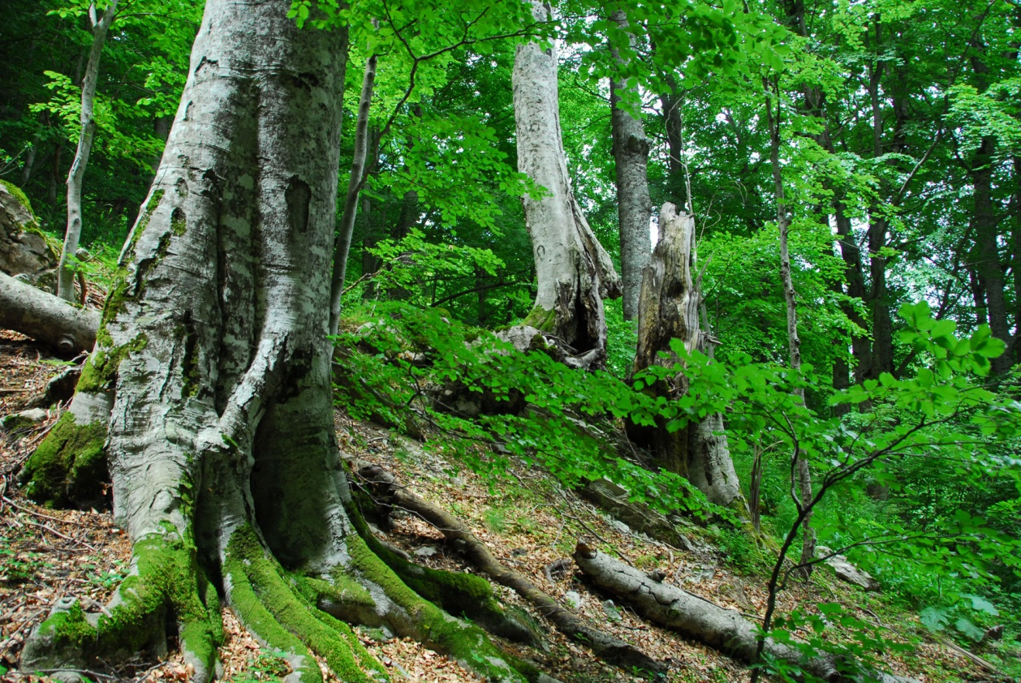
Fustaie: il target!

Slide 4
Gestione delle fustaie
Aumentare l’eterogeneità della struttura a scala locale e di paesaggio
Ridurre le superfici tagliate a raso
Utilizzare taglio saltuario, mantenendo una struttura disetanea
Selvicoltura naturalistica!

Slide 5
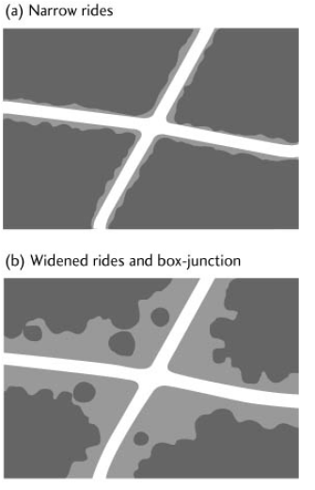
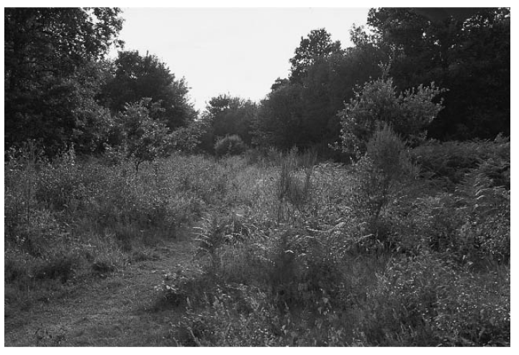
Gestione delle fustaie
Sfruttare le piste per migliorare le zone di margine

Slide 6
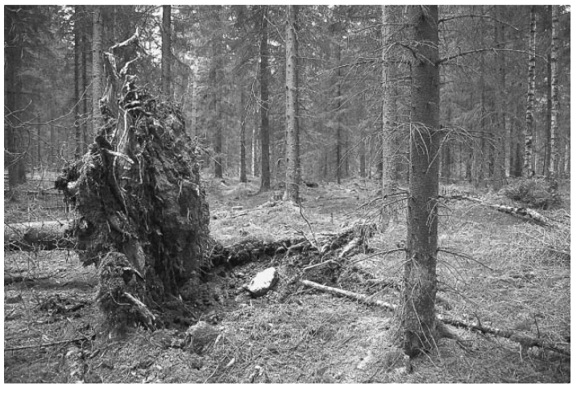
Gestione delle fustaie
Mantenere ceppaie e singole piante schiantate
Favorisce sottobosco e animali che utilizzano terreno mosso

Slide 7
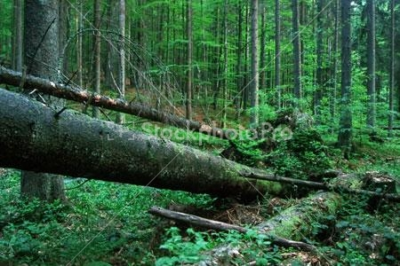
Gestione delle fustaie
Quanto legno morto?
Nelle foreste temperate vetuste si è visto circa il 10%
Come aumentare il legno morto:
1. Ferire parti di alberi
2. Abbattere interi alberi

Slide 8
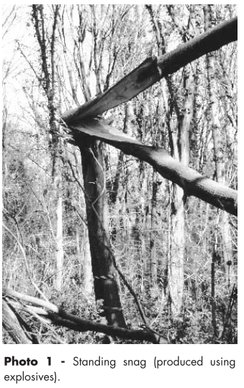
Gestione delle fustaie
Quanto legno morto?

Slide 9
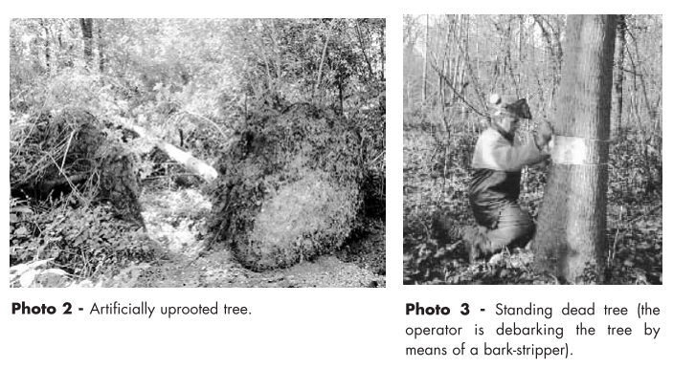
Gestione delle fustaie
Quanto legno morto?

Slide 10
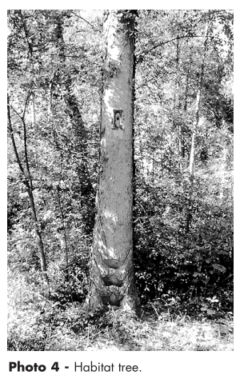
Gestione delle fustaie
Quanto legno morto?

Slide 11
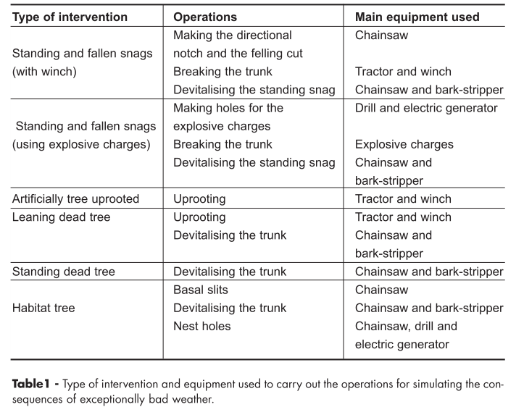
Gestione delle fustaie

Slide 12
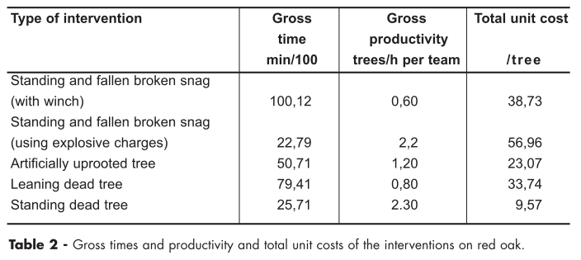
Gestione delle fustaie
Costi

Slide 13
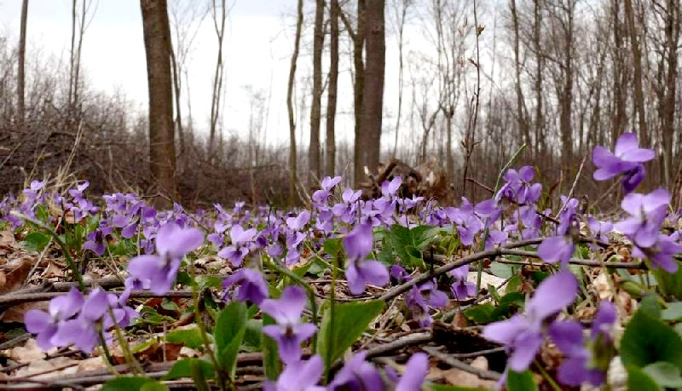
Gestione dei cedui
Conversione a fustaia
…ma alcuni (pochi) gruppi favoriti dal ceduo
-Flora nemorale primaverile (ad es. geofite)
-Insetti tipici di zone aperte (Melitea spp.)
-Uccelli legati agli arbusteti

Slide 14
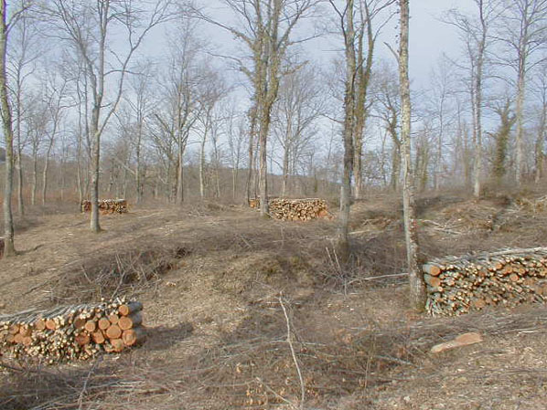
Gestione dei cedui
Matricine
Pochi studi a disposizione
Effetto positivo sugli uccelli: posatoi, risorse, siti di nidificazione

Slide 15
Gestione dei cedui
Turno:
Ridotto effetto sulla biodiversità: range ridotto
Comunità di uccelli e invertebrati calano dopo la chiusura delle chiome
Scala delle tagliate 0.5-1.0 ha

Slide 16
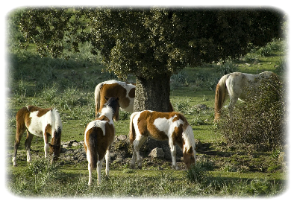
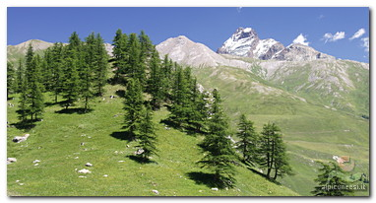
Gestione pascoli arborati
Habitat silvo-pastorali di grande importanza
Combinazione pascoli-querce
Pascoli-conifere:

Slide 17
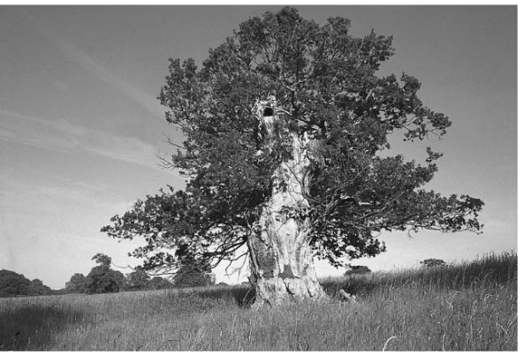
Gestione pascoli arborati
2 elementi chiave:
Alberi secolari
Pascoli estensivi
Gestione?

Slide 18
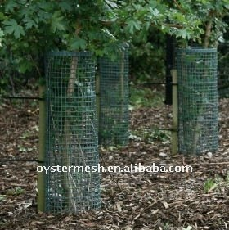
Gestione pascoli arborati
Mantenere gli alberi esistenti garantendo la loro stabilità meccanica
Provvedere alla rinnovazione continua!
Mantenere un pascolo estensivo

Slide 19
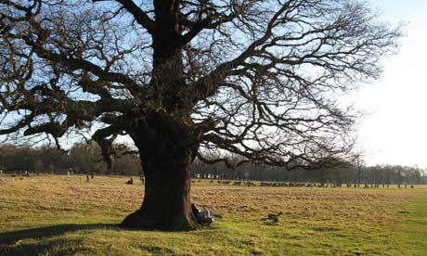
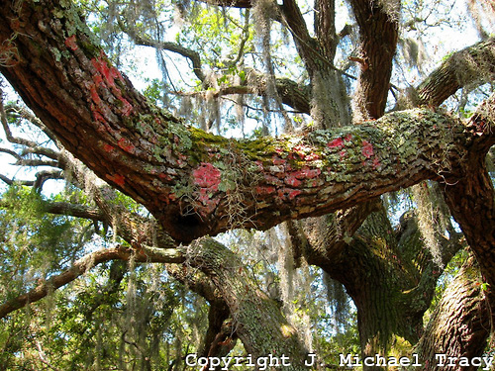
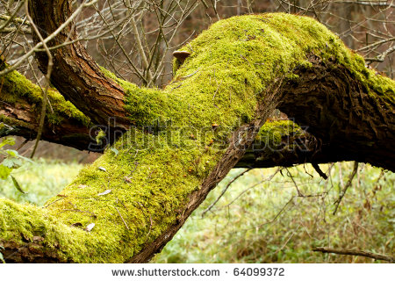
Gestione pascoli arborati
Protezione delle flora epifita dall’eutrofizzazione
Licheni
Briofite

Slide 20
Integrare la selvicoltura intensiva con la conservazione!

